Slide 1




TALLER DE GEOLOCALIZACIÓN
Proyecto cofinanciado por la Unión Europea y la CARM
Fondo Europeo de Desarrollo Regional (FEDER)
“Una manera de hacer Europa”

Slide 2
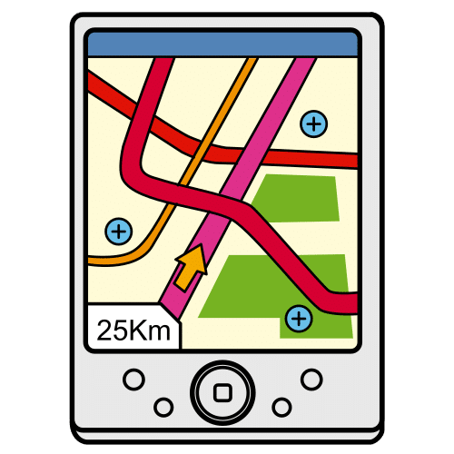
¿PARA QUÉ SIRVE EL GPS?

Slide 3
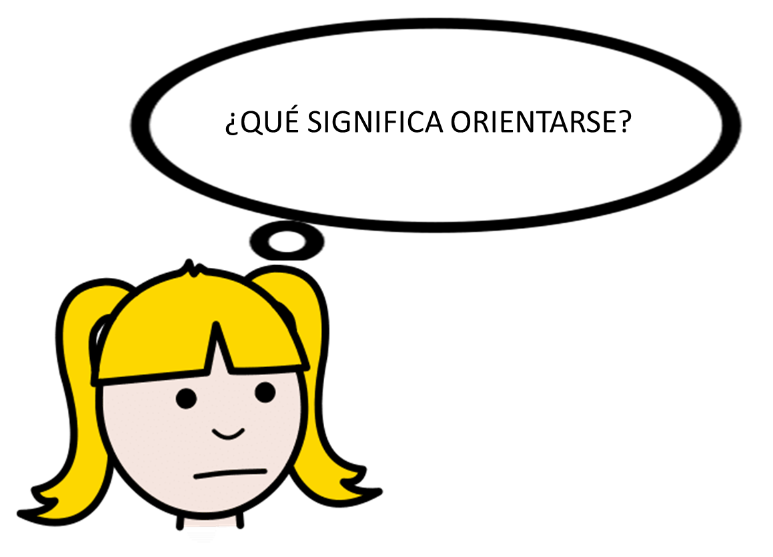

Slide 4

¿QUÉ DEBEMOS SABER?

Slide 5
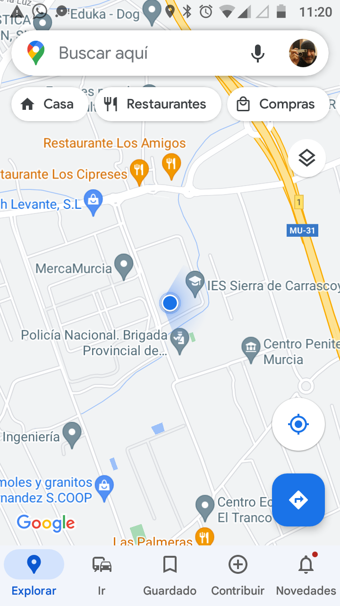

Slide 6
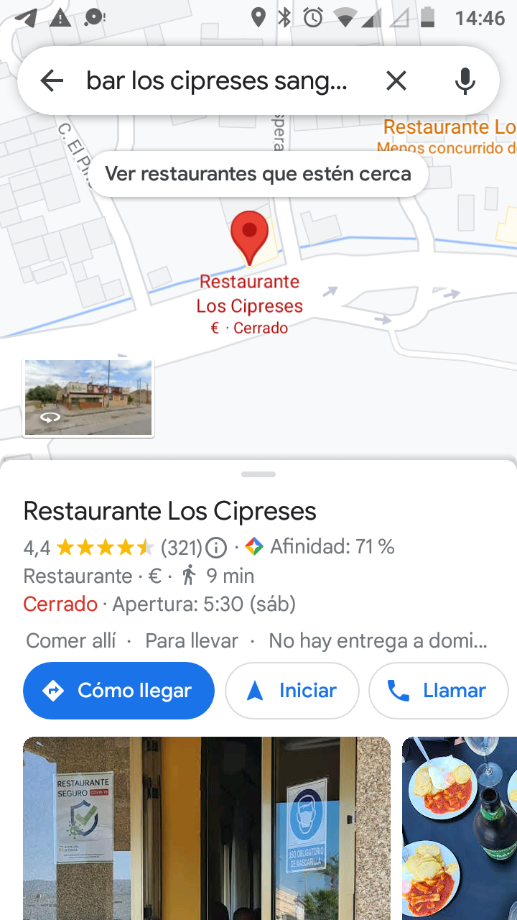

Slide 7
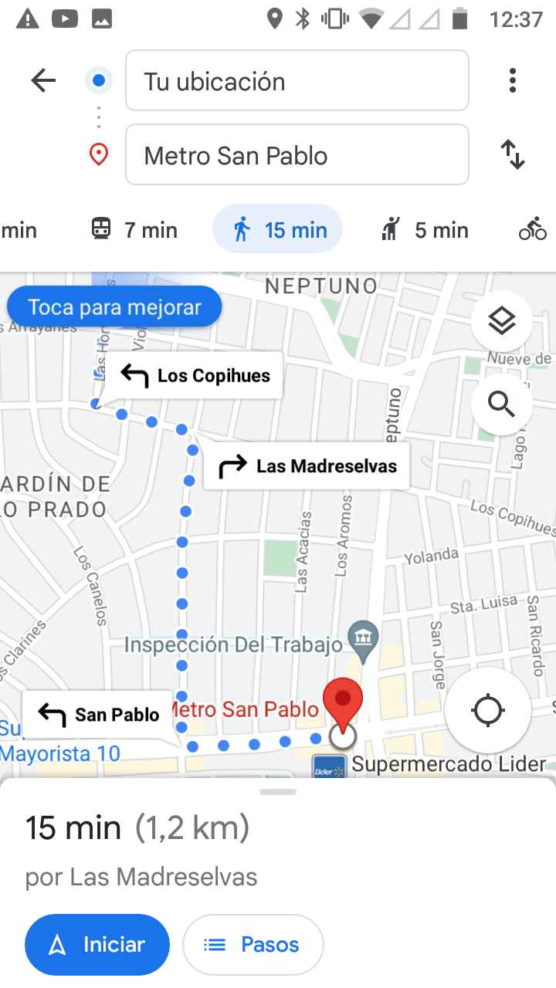

Slide 8
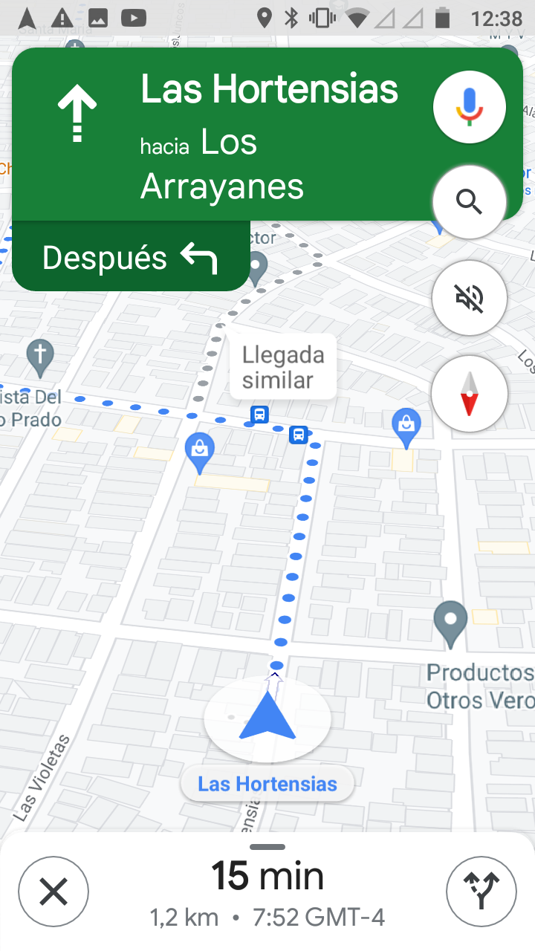

Slide 9
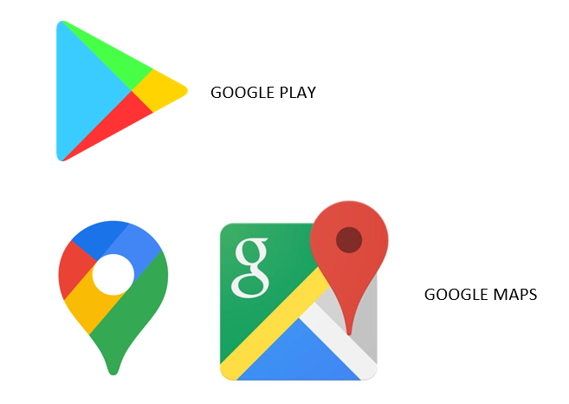
PICTOGRAMAS

Slide 10
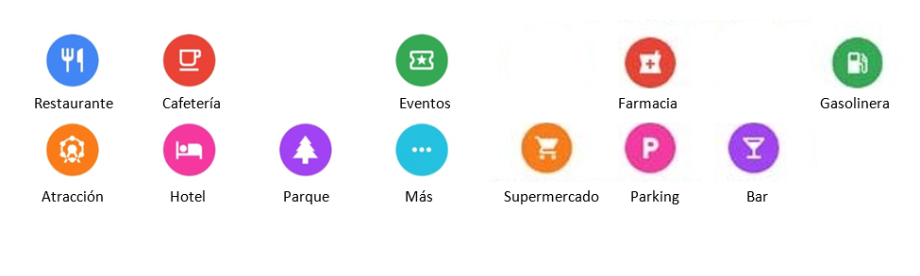

Slide 11

HAGAMOS ALGUNOS EJERCICIOS EN PAREJAS

Slide 12
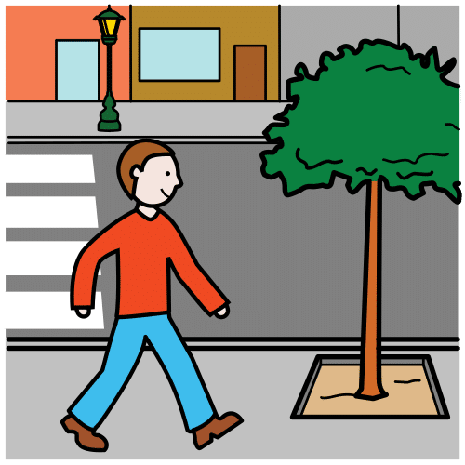

UTILIZA EL GPS DE FORMA SEGURA

Slide 13
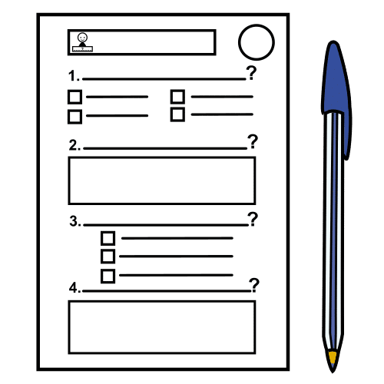
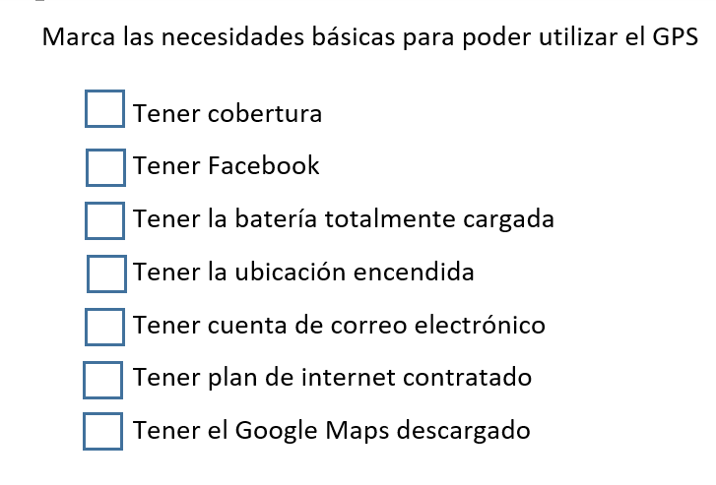
AUTOEVALUACIÓN

Slide 14
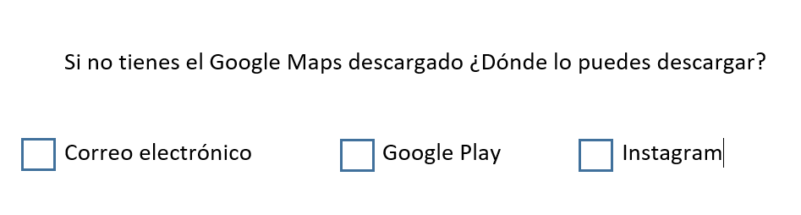
AUTOEVALUACIÓN

Slide 15
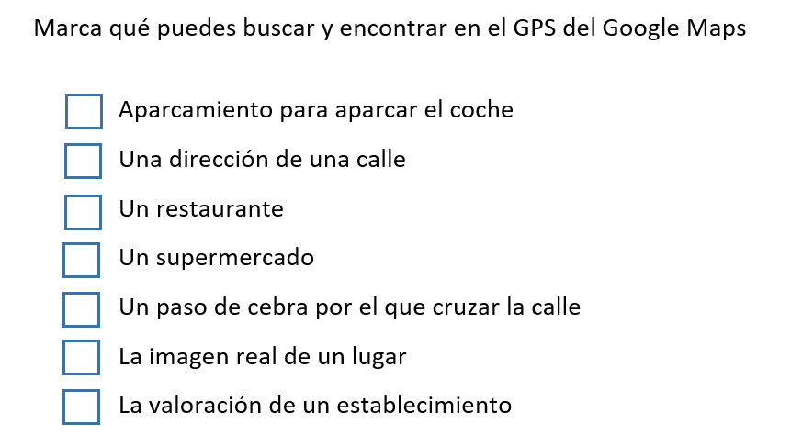
AUTOEVALUACIÓN

Slide 16
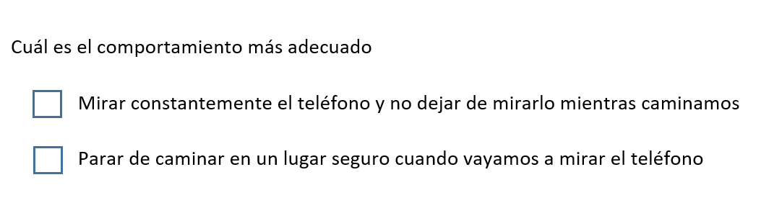
AUTOEVALUACIÓN

Slide 17

ANÍMATE A PRACTICAR TODO LO QUE HAS APRENDIDO

Slide 18



PARA TERMINAR
NOS INTERESA TU OPINIÓN
GRACIAS

